Slide 1
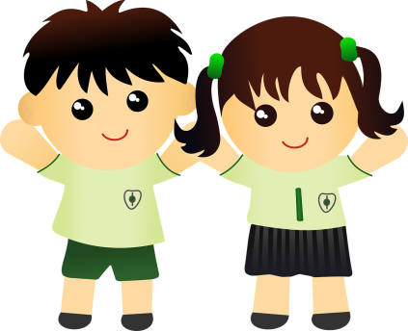
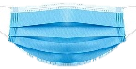

Slide 2
Đọc các số sau:
12 457, 9 999

Slide 3
Câu 2: Số?
7 000
7 992 = ........ + 900 + 90 +2

Slide 6
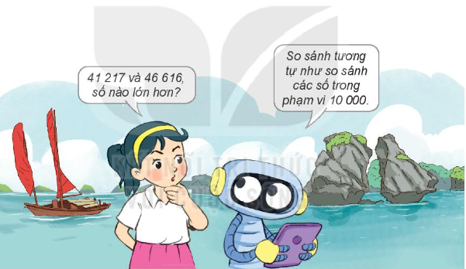
Số dân hai huyện của một tỉnh lần lượt là 41 217 và
46 616 người. Hỏi huyện nào đông dân hơn.
So sánh 41 217 và 46 616
Hai số có số chữ số bằng nhau
Các chữ số hàng chục nghìn bằng nhau
Ở hàng nghìn có 1 < 6
Vậy 41 217 < 46 616

Slide 7
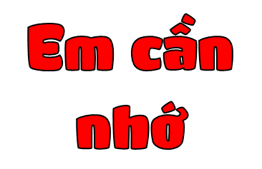
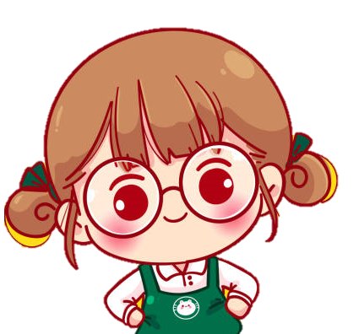
Số nào có nhiều chữ số hơn thì lớn hơn. Số nào có ít chữ số hơn thì bé hơn.
Nếu hai số có số chữ số bằng nhau thì so sánh từng cặp chữ số ở cùng một hàng kể từ trái qua phải.
Nếu hai số có tất cả các cặp chữ số ờ từng hàng đều bằng nhau thì hai số đó bằng nhau.

Slide 9
1
Đ, S?
a) 9 876 < 12 345
Đ
?
b) 30 724 > 31 000
?
S
c) 41 035 > 39 999
?
Đ

Slide 10
2
a) 29 100 26 189
b) 38 197 38 307
c) 52 740 50 000 + 2000 + 700 + 40
?
>
<
?
=
?
52 740

Slide 11
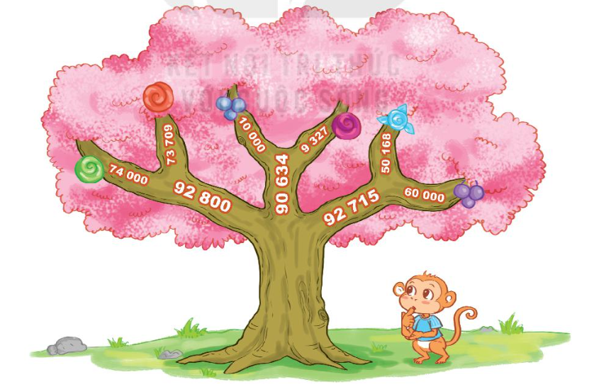
Một cây thần kỳ ra các quả với màu sắc khác nhau. Bạn khỉ sẽ leo theo các cành ghi số lớn hơn để lấy quả. Hỏi bạn khỉ lấy được quả màu gì?
3
Tại ngã rẽ đầu tiên, bạn khỉ sẽ leo lên cành cây ghi số nào? Tại sao?
Tại ngã rẽ tiếp theo, bạn khỉ sẽ leo lên cành cây ghi số nào? Tại sao?
Bạn khỉ lấy được quả màu gì?

